Slide 1

UNIVERSIDAD NACIONAL DE INGENIERíA
Defensa Monográfica
SISTEMA OPERATIVO PARA ROBOTS(ROS): APLICACIÓN EN EL
DESARROLLO DE UN LABORATORIO VIRTUAL PARA EL ESTUDIO DE LOS FUNDAMENTOS DE LA ROBÓTICA INDUSTRIAL.
Presentado por:
Br. Yeser Alfredo Morales C.
Tutor:
MSc. Alejandro Méndez
06/09/2019
Notes:
Detallar brevemente el sistema ROS, Que es y su uso, el desarrollo del LVR enfocado a los Fundamentos de Robotica.

Slide 2

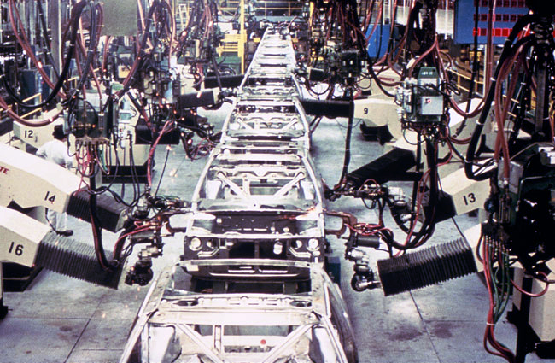
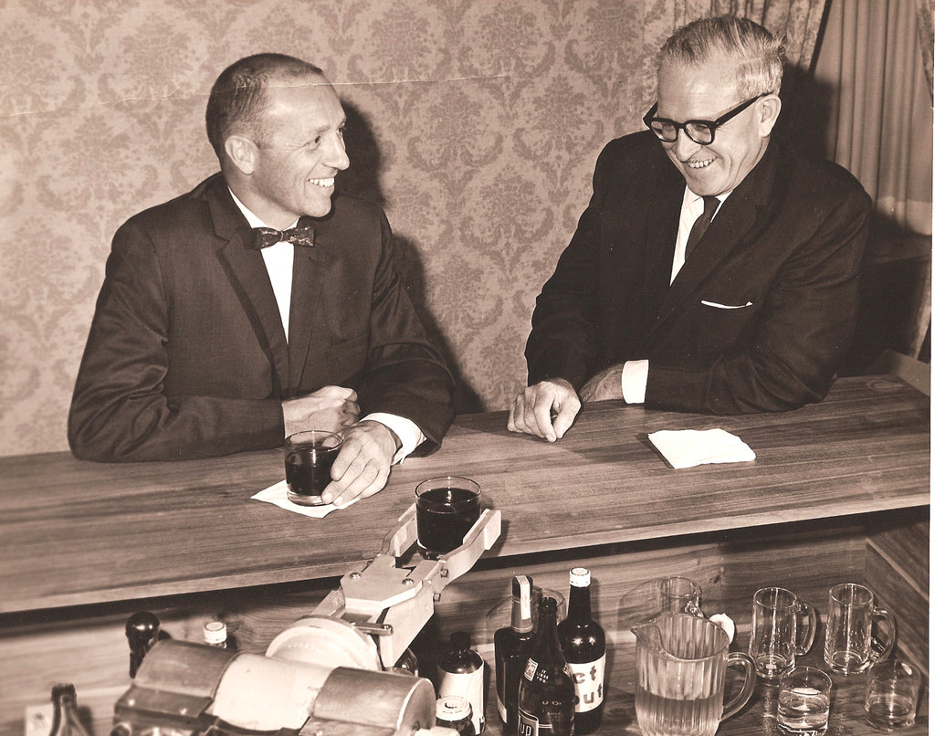

INTRODUCCIÓN
Universidad Nacional de Ingeniería
Electrónica
Robótica Industrial Historia
El primer
Robot Industrial
Data desde 1948
George Devol y Joseph Engelberger
Patentaron el primer
robot Industrial llamado UNIMATE
Robots UNIMATE instalados en una fabrica Japonesa
Acuñando además el término automatización.

Slide 3


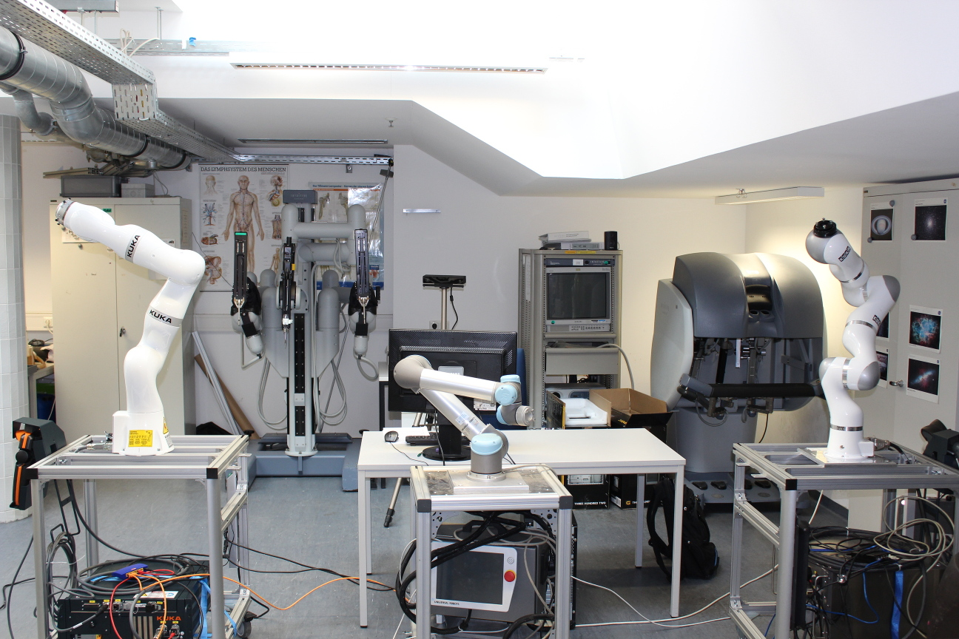


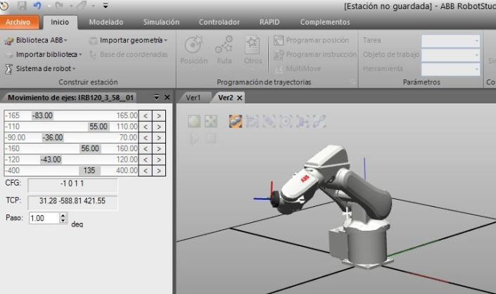
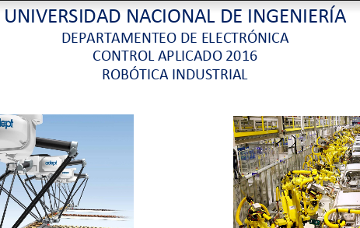
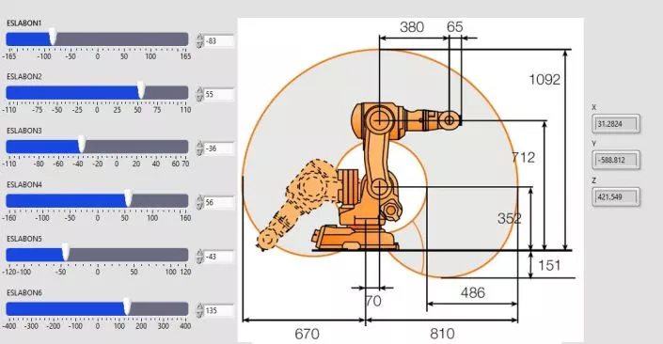






INTRODUCCIÓN
Universidad Nacional de Ingeniería
Electrónica
Robótica Industrial en Nicaragua
Industria
Educación superior
En la industria Nicaragüense el uso de la robótica industrial es bajo
Desarrollo
Robótica
Altos costos en formar a un estudiante en robótica con laboratorios físicos
Expertos en automatización con los que se ha platicado han mencionado que son ciertas las industria que poseen robots.
Se Requiere Laboratorio Físico
Programas de la UNI
Investigadores
Espacio físico para investigación
Mantenimiento de laboratorios físicos

Slide 4

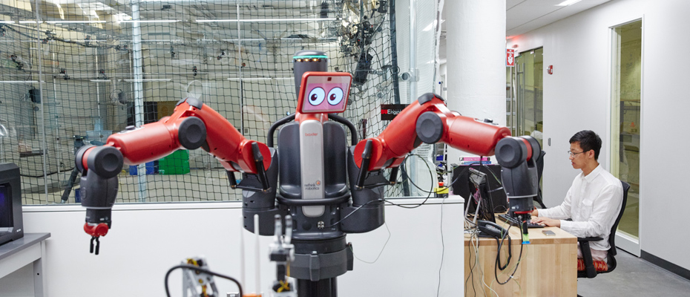
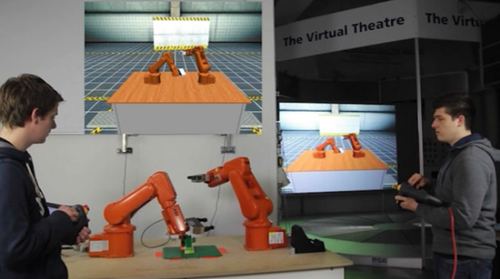

ROS
Universidad Nacional de Ingeniería
Electrónica
Infraestructura
Infraestructura
Simuladores Propios de Universidades

Slide 5
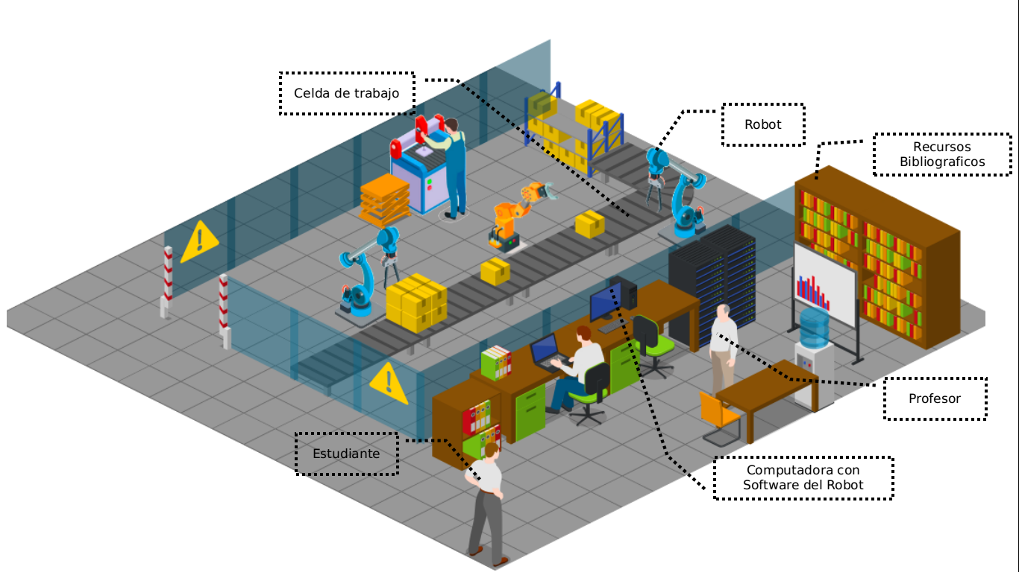
Universidad Nacional de Ingeniería
Electrónica
MODELO DE UN LABORATORIO FÍSICO

Slide 6
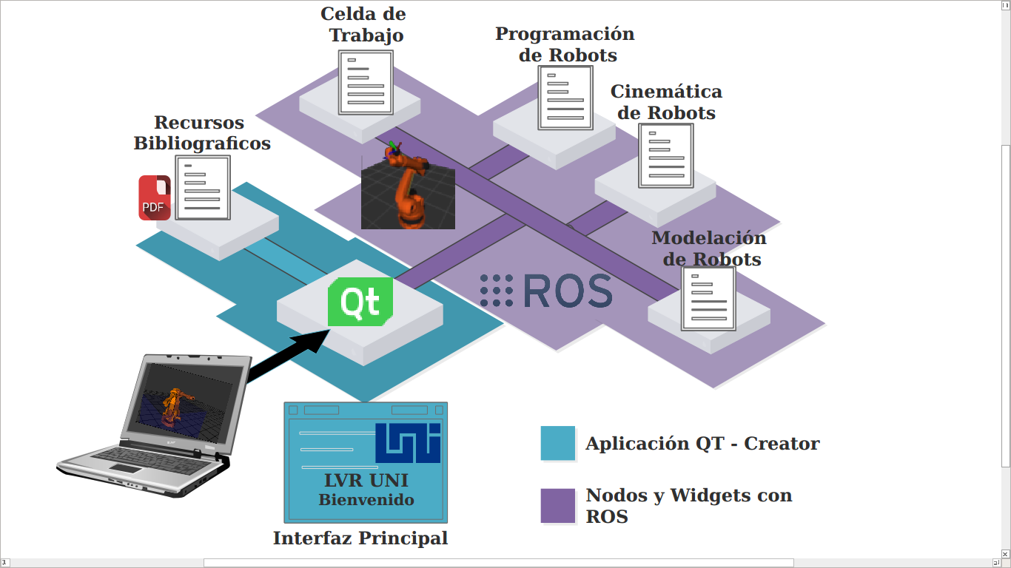
Universidad Nacional de Ingeniería
Electrónica
Solución propuesta
Implementación de LVR

Slide 7
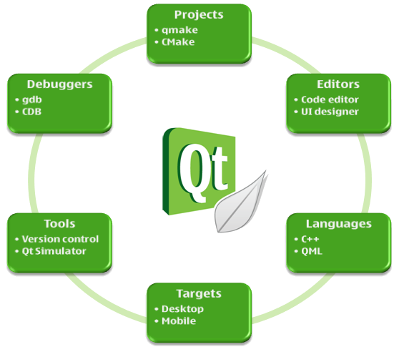

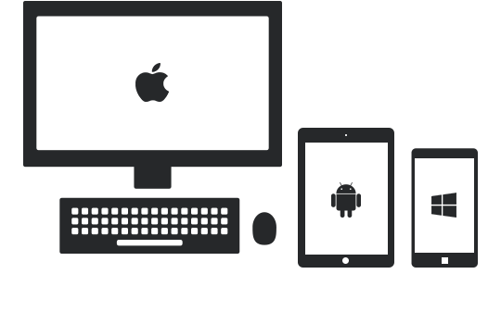
Universidad Nacional de Ingeniería
Electrónica
QT Creator
El desarrollo del laboratorio virtual de robótica industrial está basado en dos amplios pilares de recursos de software tales como las librerías que corresponden a ROS y las librerías de desarrollo de aplicaciones de Qt- Creator.
CMAKE
Compilador Oficial de ROS
C++
Para la programación
de nodos ROS y diseño de GUI
QML Desarrollo de la interfaz

Slide 8
Universidad Nacional de Ingeniería
Electrónica
Implementación de LVR

Slide 9


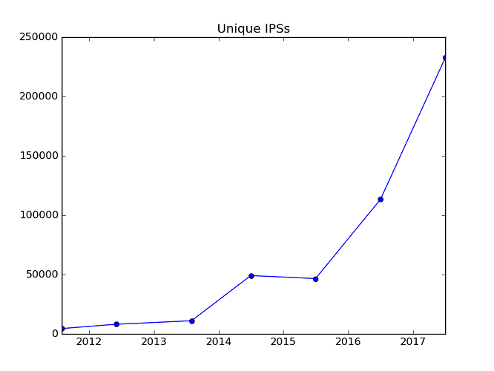




Universidad Nacional de Ingeniería
Electrónica
ROS: Robot Operating System
2007
Stanford University
ROS ha logrado agrupar muchas de las mejores características de otros proyectos de software para robots dando una solución integral al problema de desarrollo de sistemas robóticos
Proyecto Base
STAIR2
Willow Garage
Lo promovió
como ROS a finales de 2007
Muchos roboticistas
interesados en ROS
Numero de descargas
en los últimos 5 años
ROS Primera
versión
MEDUSA

Slide 10
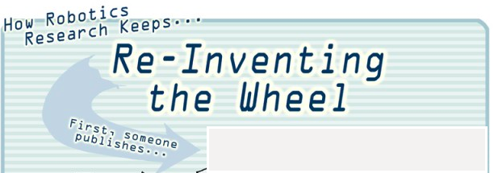
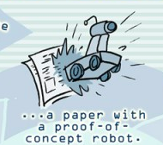

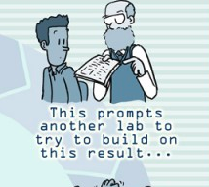
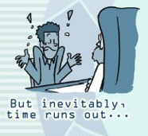
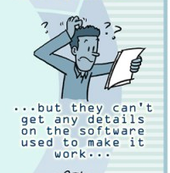
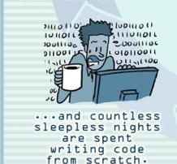

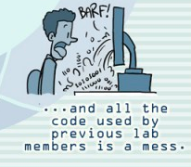
ROS
Universidad Nacional de Ingeniería
Electrónica
ROS: Robot Operating System
Reinventando la Rueda
Como Opera la investigación en la Robótica
1. Alguien publica.
3. Esto estimula en otro lab
tratar de replicar los resultados
2. Un paper con prueba de conceptos de robots
4 . Pero ellos no obtienen todos los detalles del software usado, para hacer que funcione
9 .Y ellos escriben código que apenas trabaja pero que permite que ellos publiquen
5 . Y todo el código usado por los anteriores miembros del lab es un enredo
8 . Inevitablemente el tiempo se agota
6 . Así que, se forma un plan grandioso para escribir un nuevo software (API)
7 . E incontables noches sin dormir son utilizadas para escribir el codigo desde cero.

Slide 11


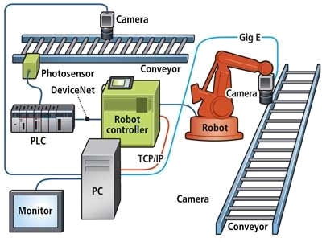
ROS
Universidad Nacional de Ingeniería
Electrónica
ROS: Robot Operating System
Si no reinventamos la rueda.
Obtenemos Múltiples librerías Estandarizadas y herramientas para Robots
Dado que un sistema de robot
posee muchos procesos que se
ejecutan para completar una
tarea.
Procesos con software estandarizados
Cámara: Proceso de procesamiento de la imagen.
Controlador del robot: Driver exclusivo de cada fabricante del robot
Sensores: Posición u orientación del robot
Monitor: Información del estado del robot.

Slide 12
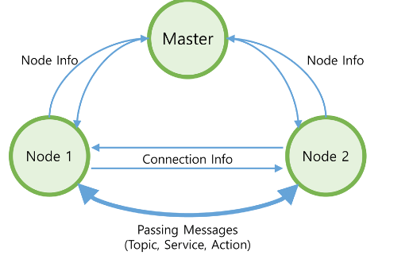
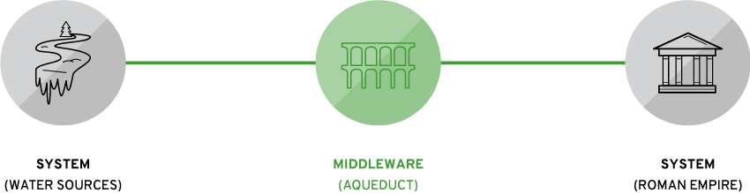
ROS
Universidad Nacional de Ingeniería
Electrónica
ROS: Robot Operating System
Un sistema robótico posee varios procesos de paso de información para que el robot ejecute una tarea determinada.
ROS no solo es un conjunto de librerías estandarizadas, ya que una de sus mejores características es el traspaso de información entre diferentes procesos, Llamados NODOS de ROS (Middleware ROS)
Registro e Intercambio
de Información
MIDDLEWARE ROS
En el traspaso de información vía nodos

Slide 13
ROS
Universidad Nacional de Ingeniería
Electrónica
ROS: Robot Operating System
ROS MASTER
Subscribe (Desea Suscribirse)
Imagenes
Advertise (Anuncia)
Imagenes
Subscribe (Desea Suscribirse)
Imagenes
Topic:Images
Suscriber Images
Controlador robot
TCP : Images
Camera
Simulación
Visor de imagen
Publisher Images
Robot Real
Visor de imagen #2

Slide 14
Universidad Nacional de Ingeniería
Electrónica
Solución propuesta
Implementación de LVR

Slide 15
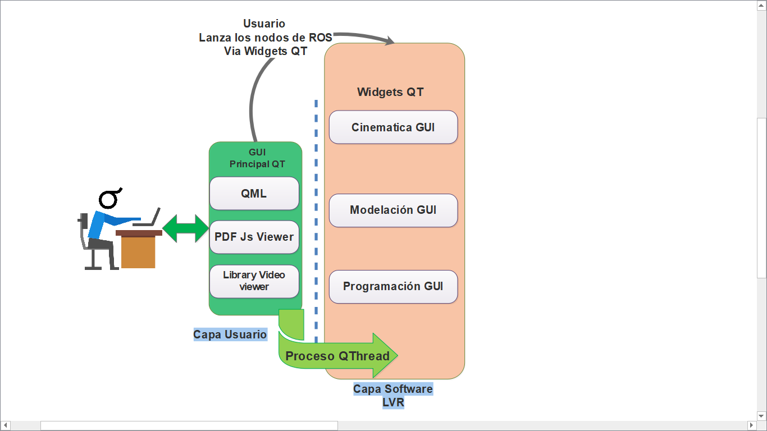
Universidad Nacional de Ingeniería
Electrónica
Interfaz principal
Funcionalidades
Información Visual
Centralizacion de Recursos
Recursos Bibliográficos
Ejecución de Procesos

Slide 16
Universidad Nacional de Ingeniería
Electrónica
Interfaz principal
Funcionalidades
Información Visual
Centralizacion de Recursos
Recursos Bibliográficos
Ejecución de Procesos

Slide 17
Universidad Nacional de Ingeniería
Electrónica
Interfaz principal

Slide 18
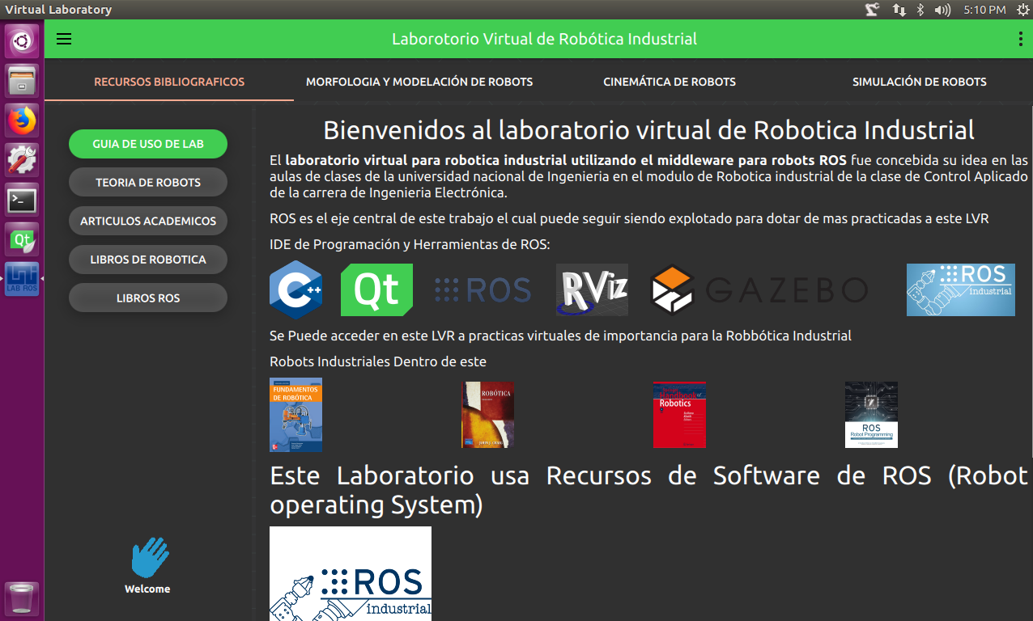
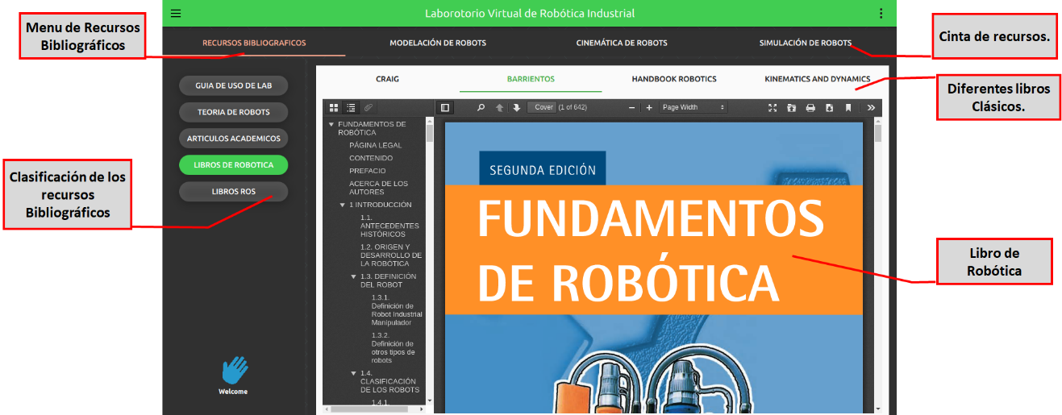
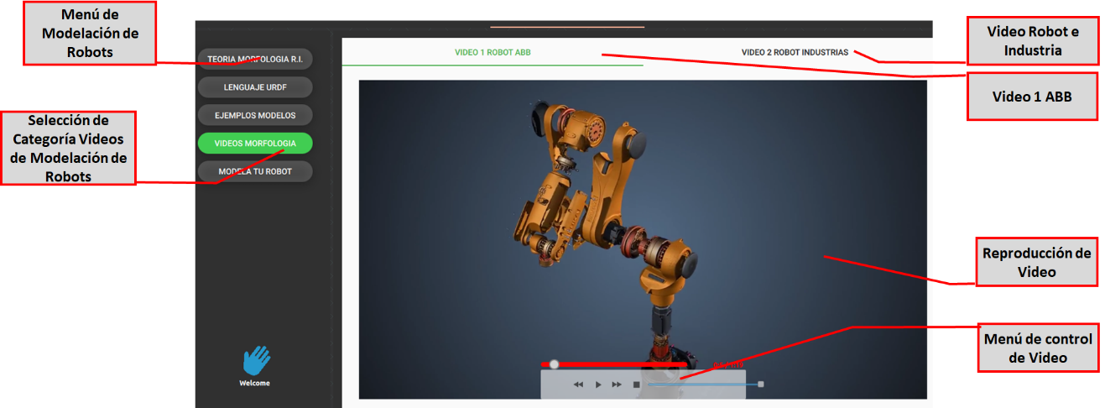
Universidad Nacional de Ingeniería
Electrónica
Interfaz principal

Slide 19
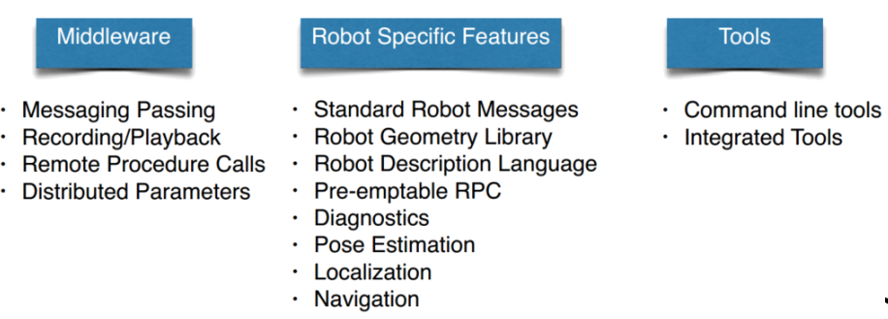
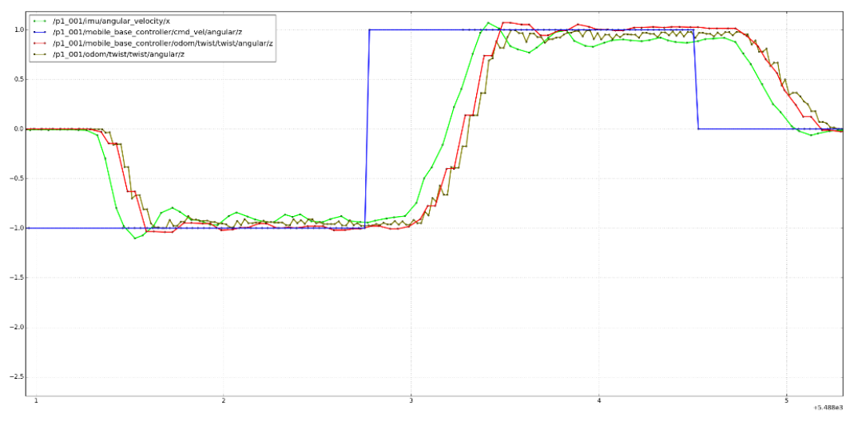
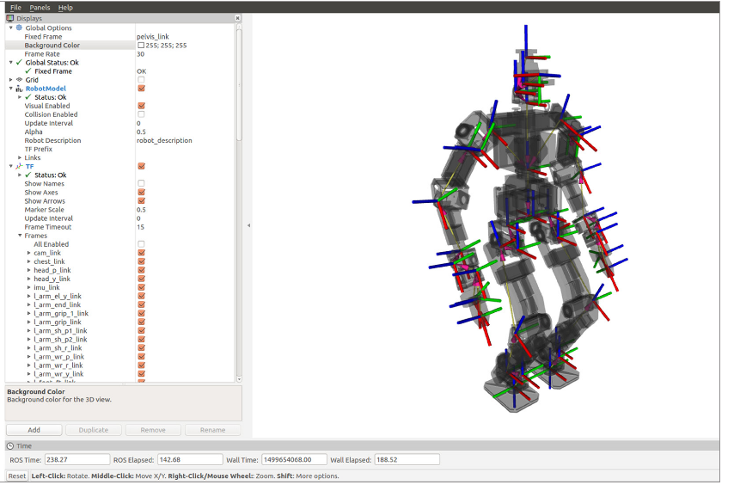
ROS
Universidad Nacional de Ingeniería
Electrónica
ROS: Robot Operating System
3er Party
Gazebo
Open CV
RVIZ
RQT

Slide 20
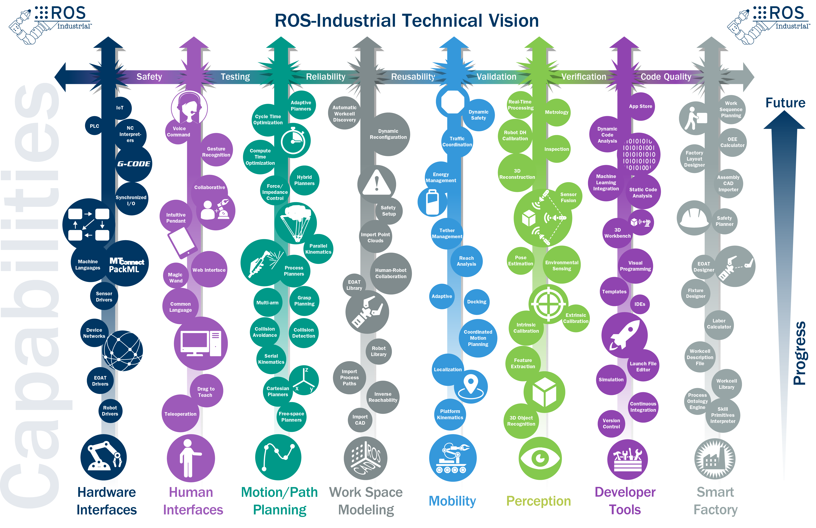
ROS
Universidad Nacional de Ingeniería
Electrónica
De ROS Estándar
nació ROS- Industrial
Este provee herramientas que son ocupadas en aplicaciones con robots industriales

Slide 21

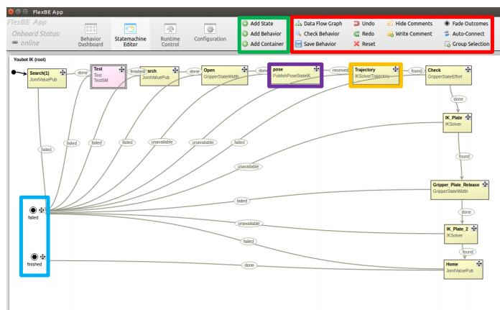
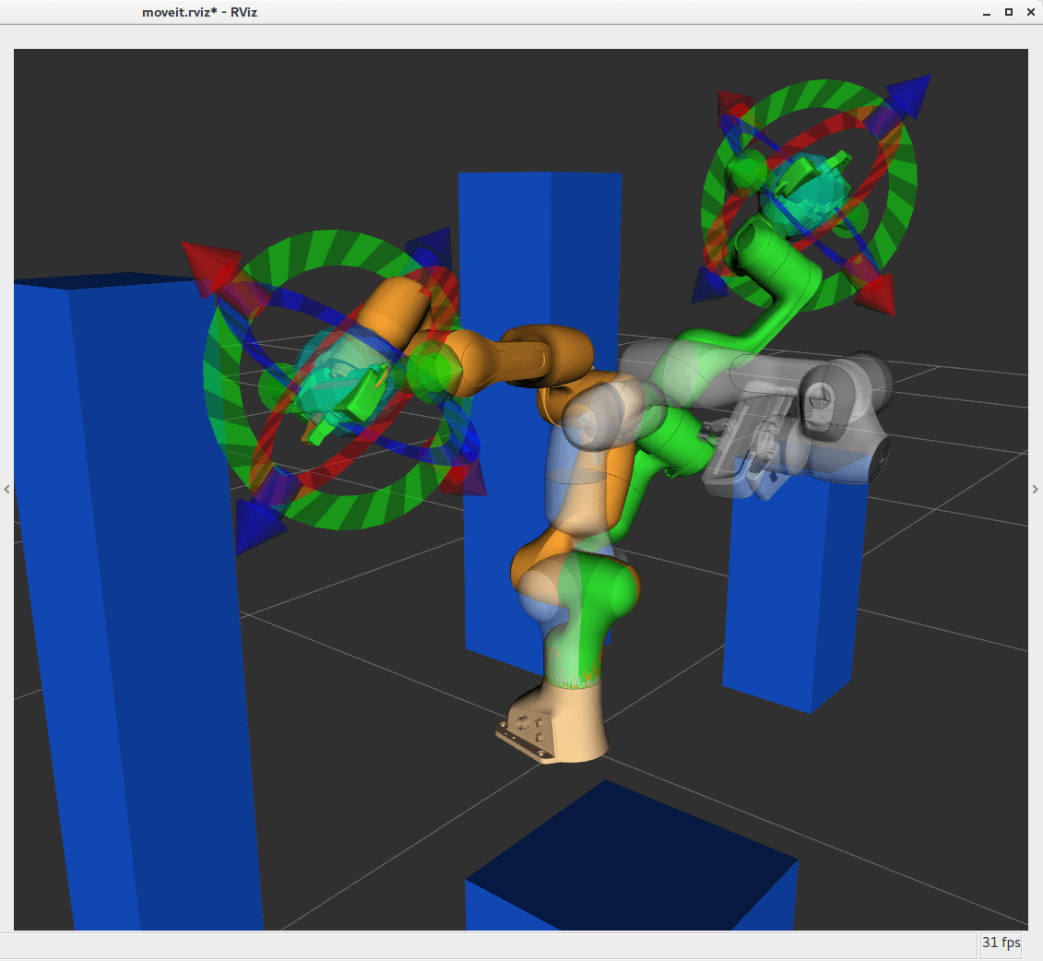
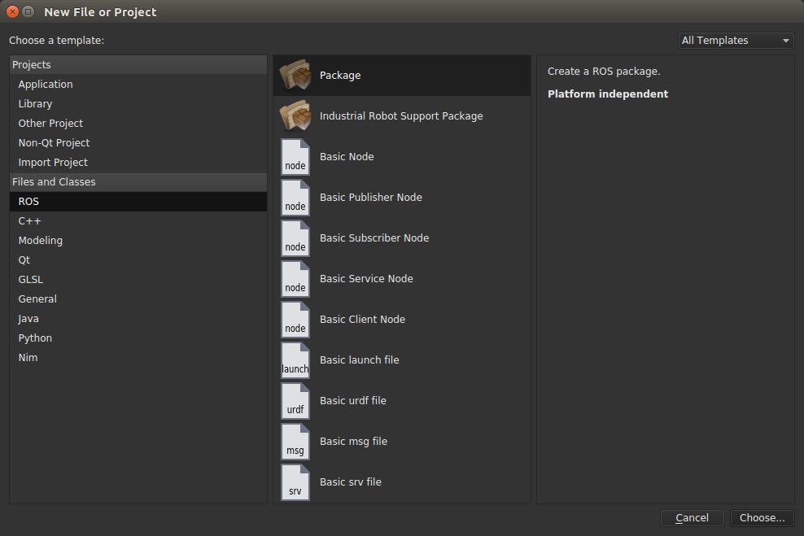
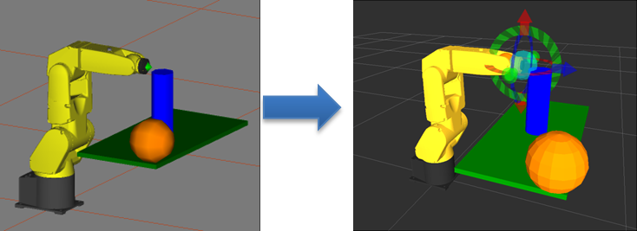
ROS
Universidad Nacional de Ingeniería
Electrónica

Slide 22
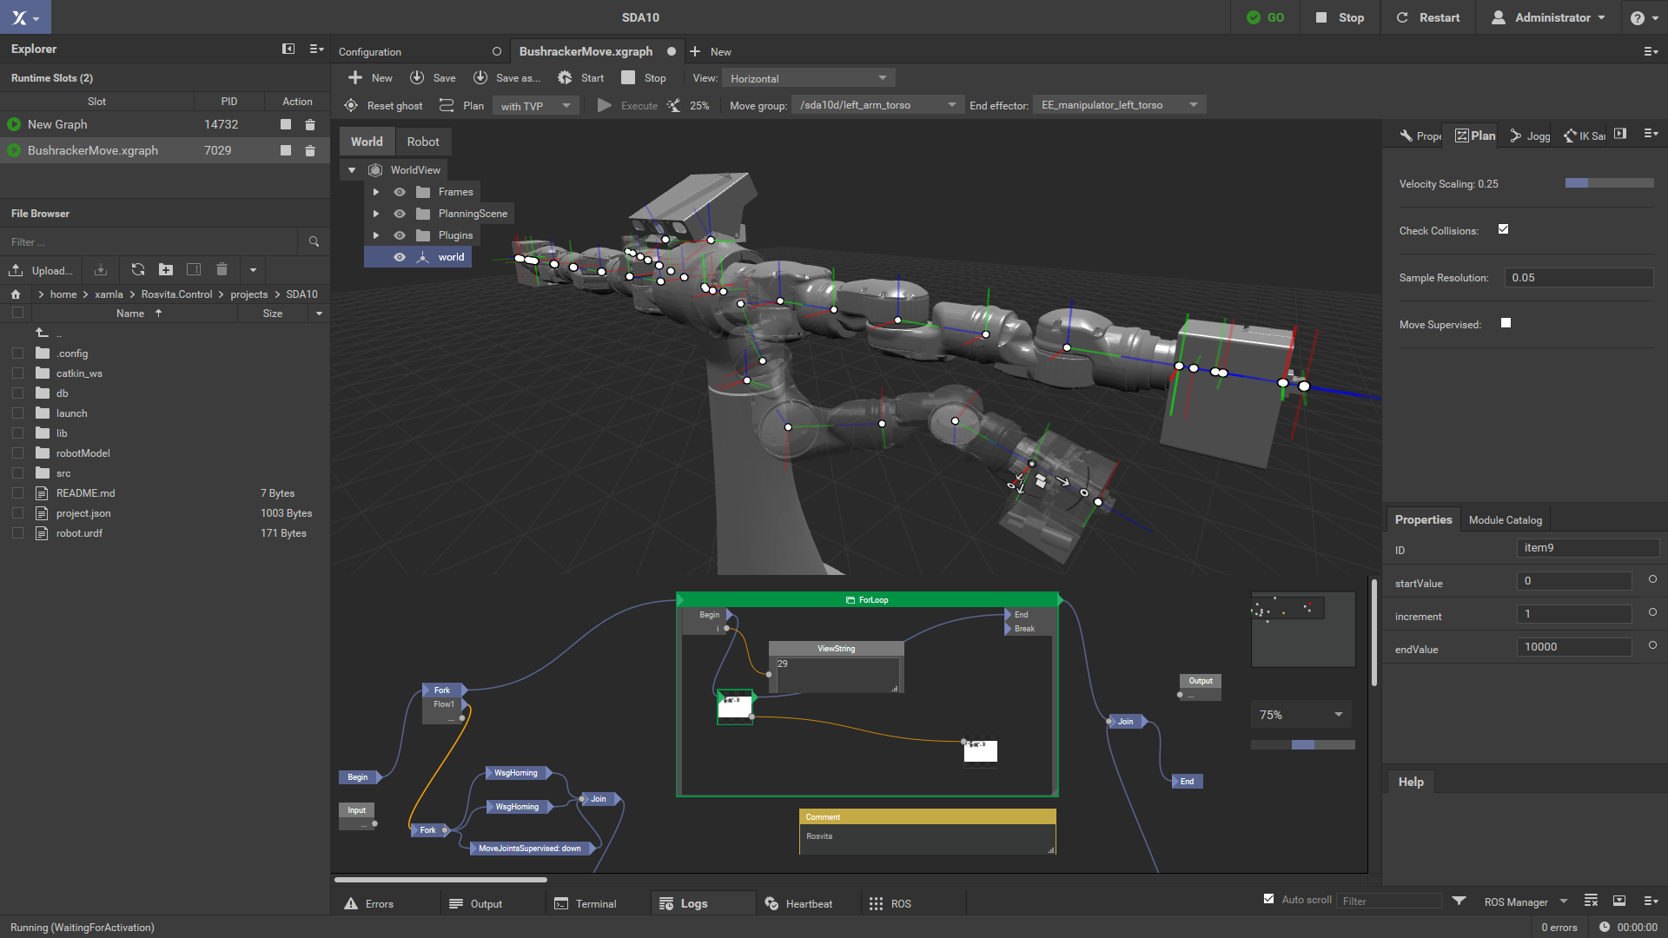
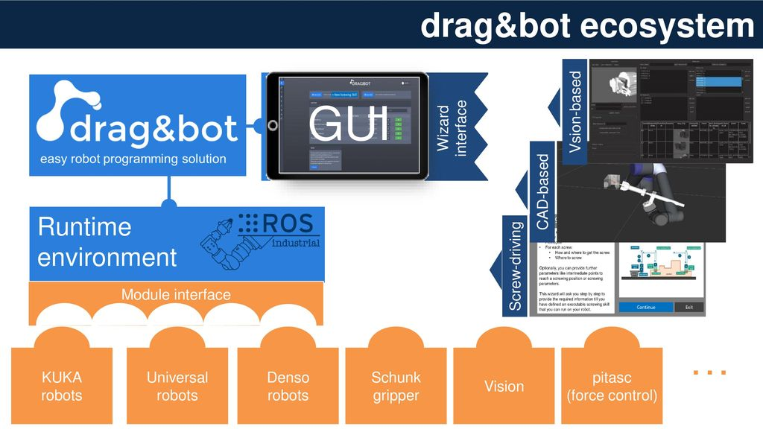
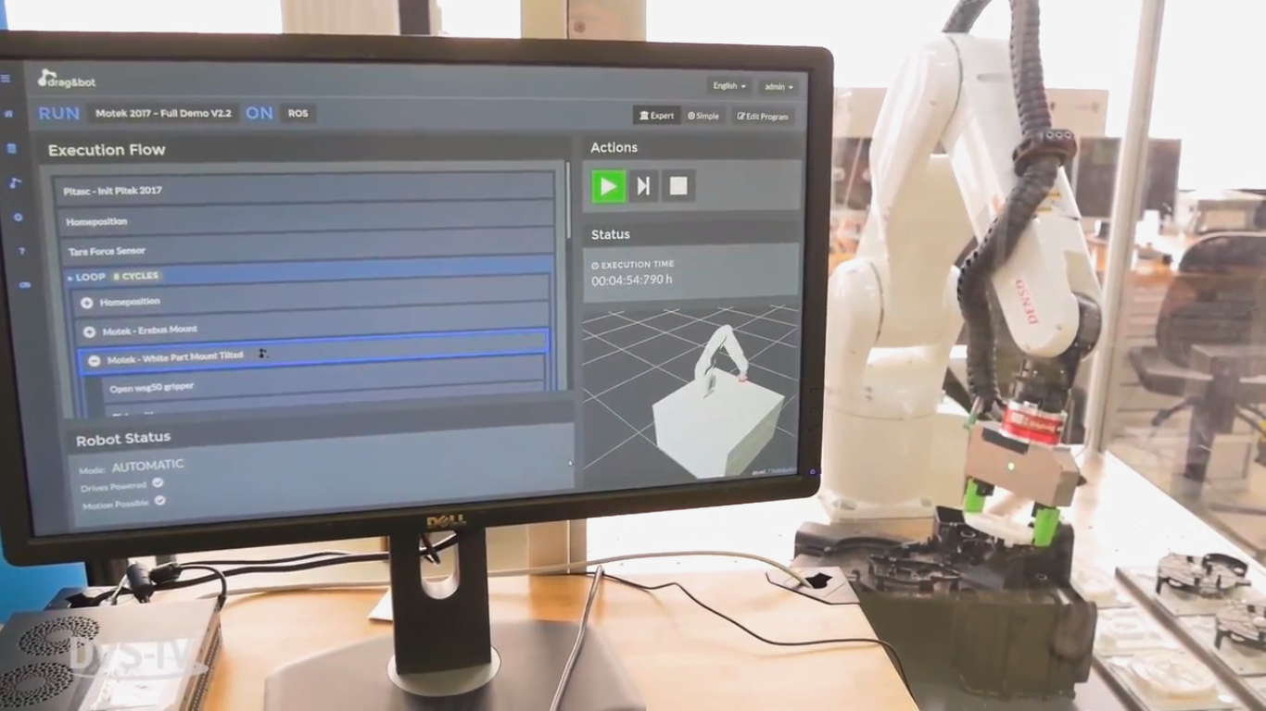
ROS
Universidad Nacional de Ingeniería
Electrónica
Estas aplicaciones tienen un costo de licencia debido a que son producidas por empresas.
Aplicaciones basadas en ROS Industrial, Programación de Diferentes Robots.

Slide 23


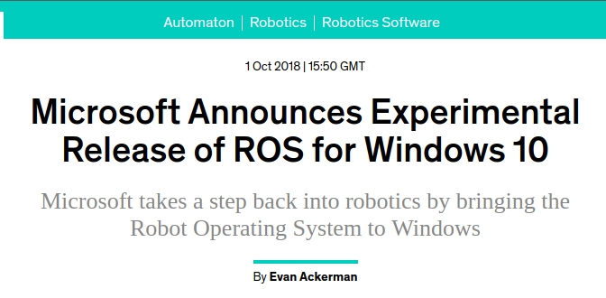
ROS
Universidad Nacional de Ingeniería
Electrónica
ROS NEWS
Linux originalmente

Slide 24
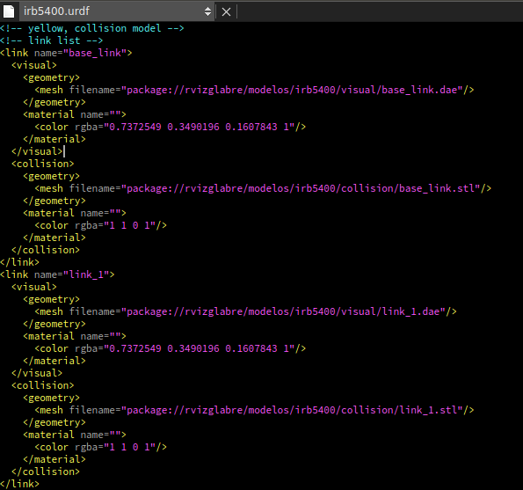

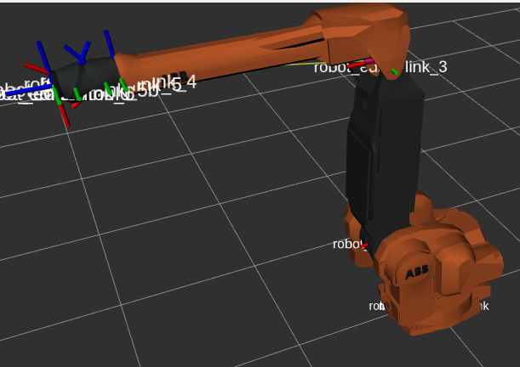
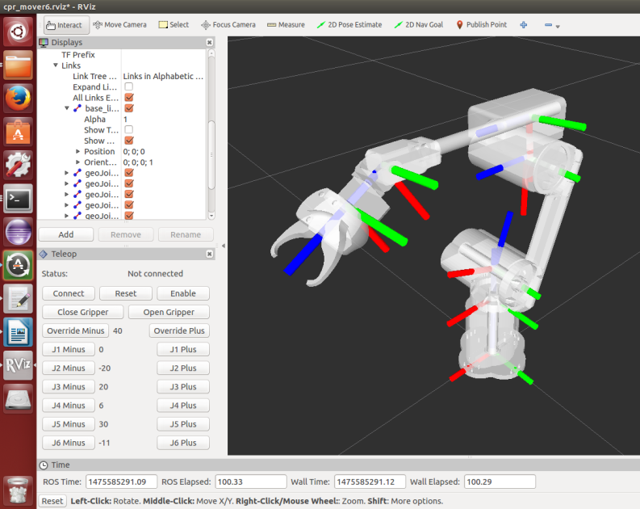
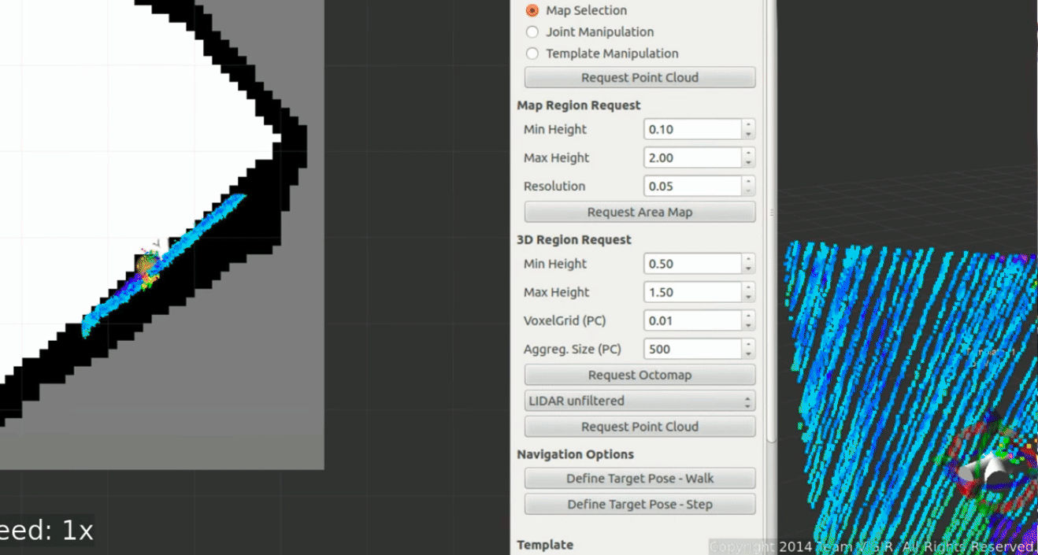
Laboratorio Virtual
Universidad Nacional de Ingeniería
Electrónica
Para el desarrollo del Lab Virtual se usara la LIB
RVIZ, una herramienta a la cual se puede acceder por sus librerías
Robot definido con URDF
Con el URDF se puede definir cualquier robot.

Slide 25
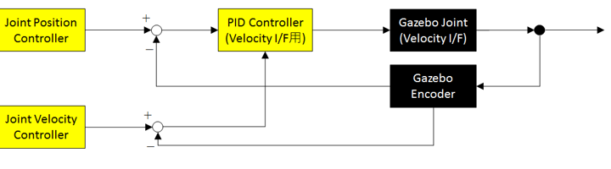




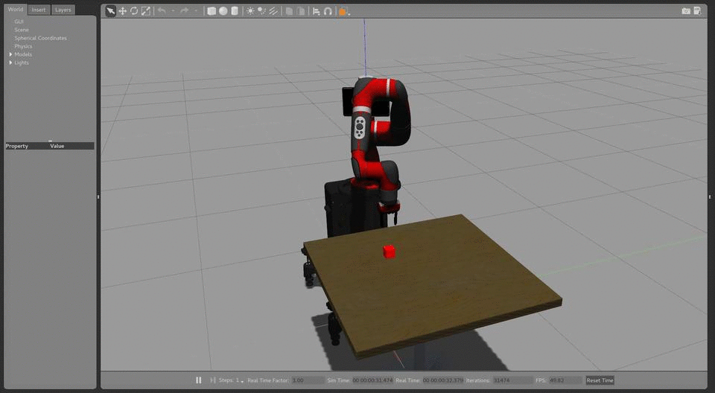

Laboratorio Virtual
Universidad Nacional de Ingeniería
Electrónica
Para el desarrollo del Lab Virtual ademas se utilizara el Simulador GAZEBO
Simulación Dinámica
Modelos de Robots 3D
Sensores y simulación de Ruido (Noise)
Uso de Plugins para Comunicarse con el mundo Virtual de Gazebo (ROS)
SDF
<link ...>
<collision ...>
...
<surface>
<friction>
<torsional>
<coefficient>1.0</coefficient>
<surface_radius>0.5</surface_radius>
<use_patch_radius>false</use_patch_radius>
</torsional>
</friction>
...
</surface>
</collision>
</link>
</model>
Lenguaje de Marcado SDF

Slide 26
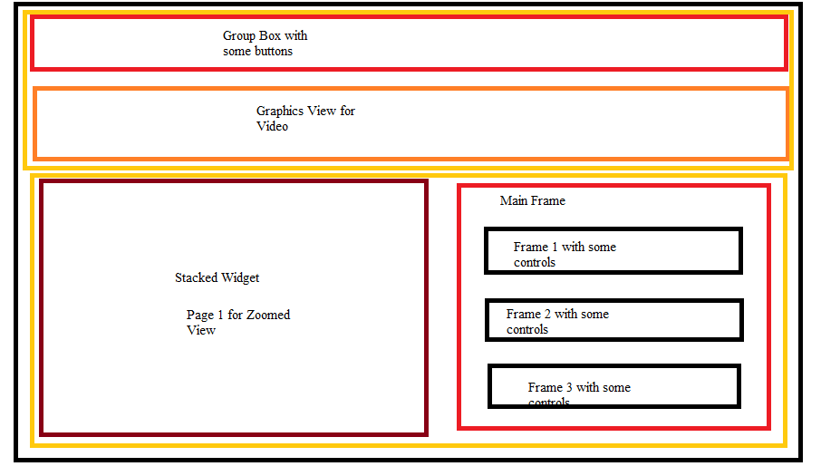
Laboratorio Virtual
Universidad Nacional de Ingeniería
Electrónica
Funcionalidades de la GUI
Inicializar ROS
Cargar Escenarios 3D
Ejecutar NODOS
Configuración de Visualización
Vincular Archivos URDF
Ejecutar Otros simuladores 3D
Transparencia al Estudiante

Slide 27
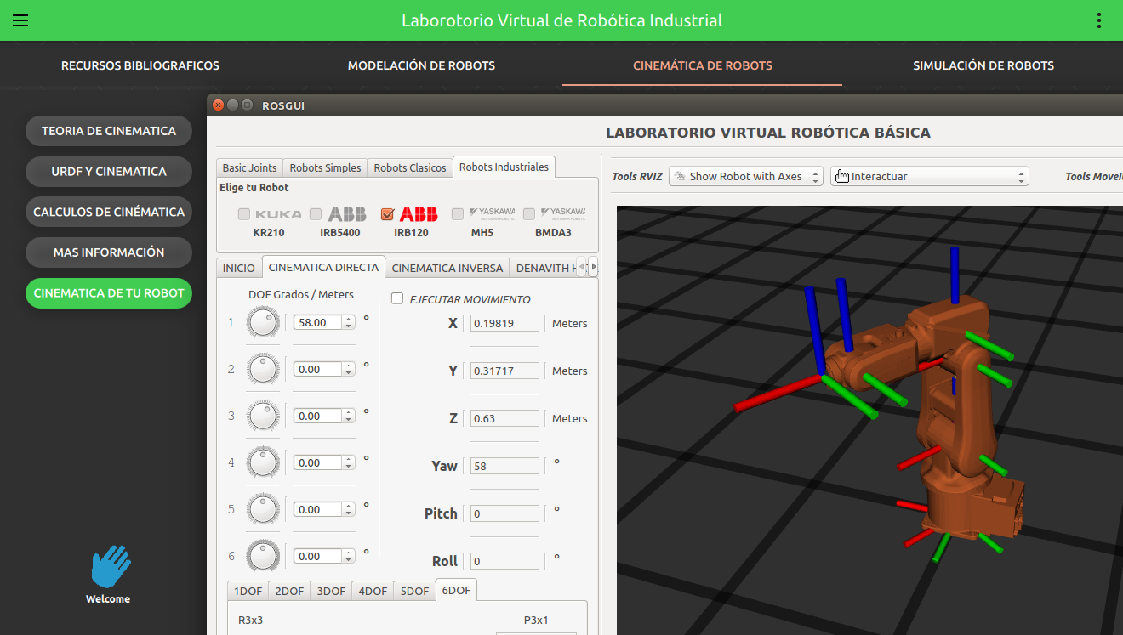
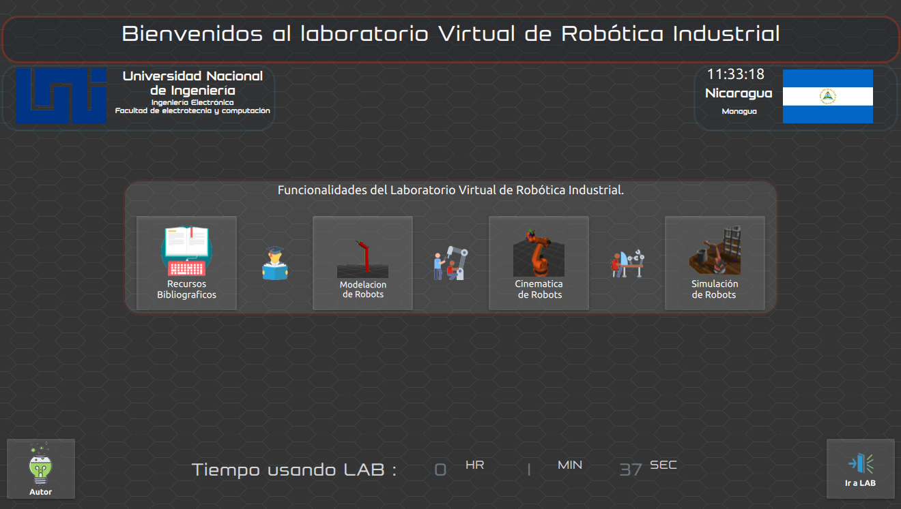
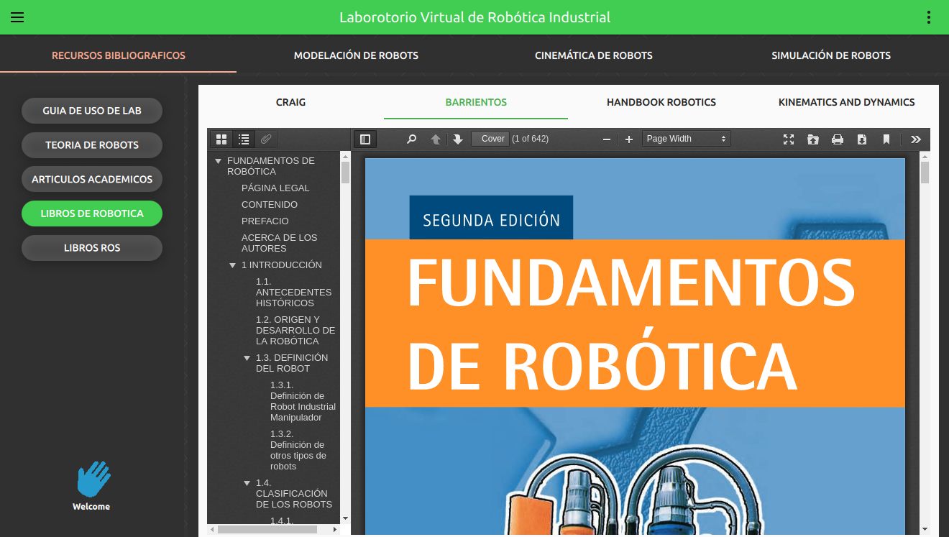
Laboratorio Virtual
Universidad Nacional de Ingeniería
Electrónica
QT Creator
NODO ROS
QML
Al usar QML, la Aplicación Desktop desarrollada
Tiene rasgos de desarrollo WEB.
Aplicación Desktop
tiene mas dinamismo
QML Se ha utilizado para
Desarrollar la Interfaz de
Inicio para el estudiante
Desde esta interfaz se lanzaran los nodos ROS
Con las otras aplicaciones que componen el LVR.

Slide 28
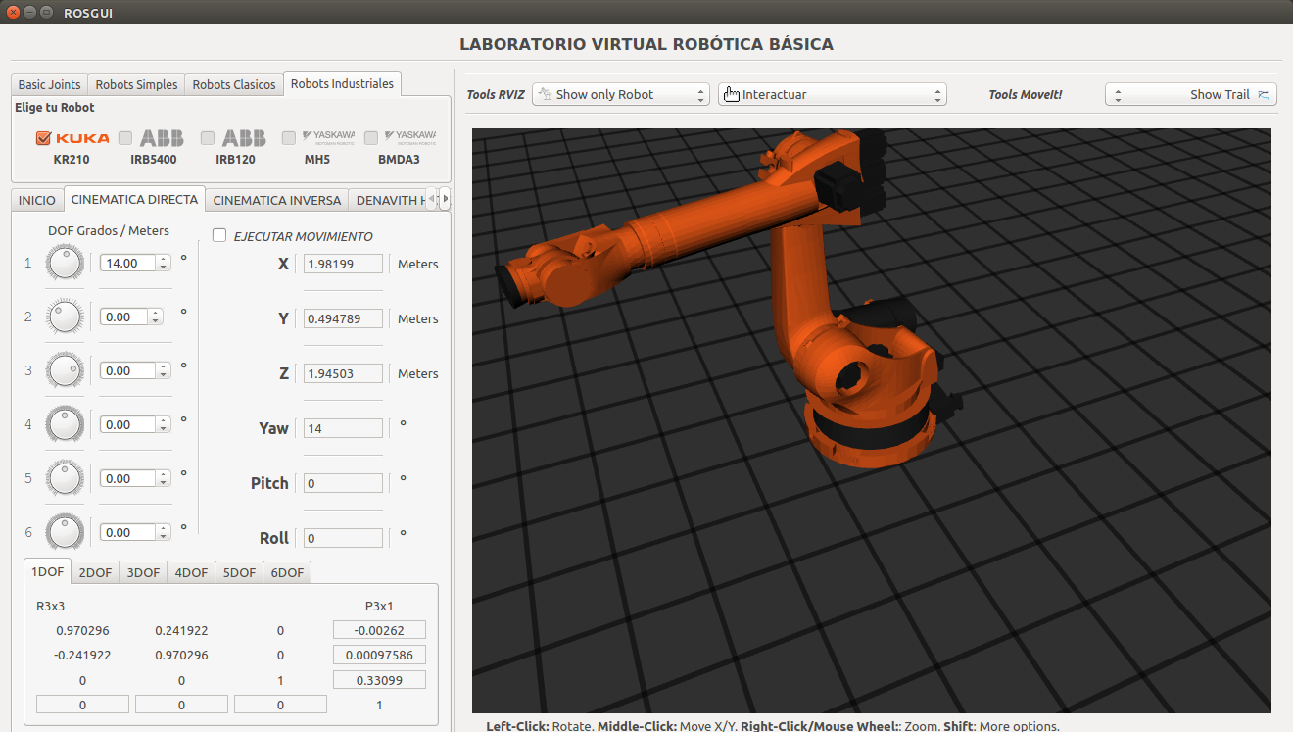
Laboratorio Virtual
Universidad Nacional de Ingeniería
Electrónica
QT Creator
Librería RVIZ
QT Widgets
Con los Widgets se permite mostrar la información de los nodos ROS
En este desarrollo se usan
las librerías de ROS
• RVIZ
• Gazebo
• URDF
• SDF

Slide 29





Laboratorio Virtual
Universidad Nacional de Ingeniería
Electrónica
Dentro de la Interfaces de Usuario Mostradas anteriormente
Se aglutinara en formato virtual recursos para realizar practicas basadas en 4 aspectos de los fundamentos de la Robótica industrial
Morfología del Robot industrial
Articulaciones de 1DOF
Articulación Prismática y de Revolución
Modelos de robots básicos y Clásicos
Espacio de Trabajo
Herramientas Matematicas
Posición
Coordenadas Cartesianas
Coordenadas Esféricas
Orientación
Ángulos de Euler
Cuaternios
Transformaciones Homogéneas
Cinemática D/I Brazos roboticos
Matriz de Transformaciones Homogeneas
Denavit-Hartemberg
Simulación de Brazos roboticos
Programación Guiada
Textual

Slide 30

OBJETIVOS
Universidad Nacional de Ingeniería
Electrónica
Objetivo general:
Desarrollar un laboratorio virtual para el estudio de los fundamentos de la robótica industrial utilizando, para su implementación, el sistema operativo para robots (ROS).
Objetivos específicos:
Identificar las principales características/recursos/estructura de ROS enfatizando aquellas aplicables directamente a la robótica industrial.
Elaborar un documento donde se muestre el ABC de ROS. *
Identificar las herramientas de software requeridas, además de ROS, para el desarrollo del laboratorio virtual para el estudio de los fundamentos de la robótica industrial.
Desarrollar la interfaz gráfica de usuario (GUI) del laboratorio virtual, según los requerimientos establecidos.
Verificar la efectividad del laboratorio virtual mediante la realización de dos prácticas de laboratorio. Revisar Efectividad de los recursos del LVR.
Elaborar un manual de usuario del laboratorio virtual.*

Slide 31

Universidad Nacional de Ingeniería
Electrónica

